Slide 1
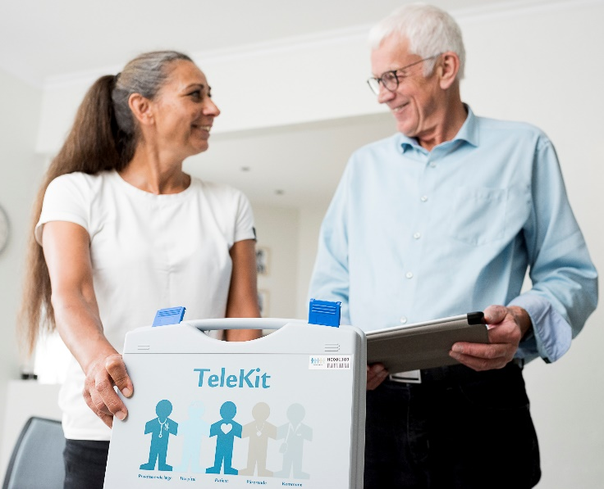
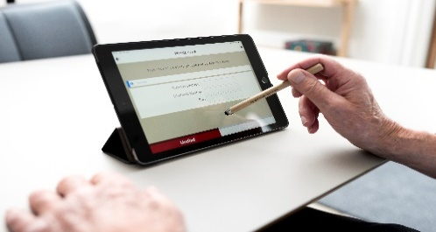
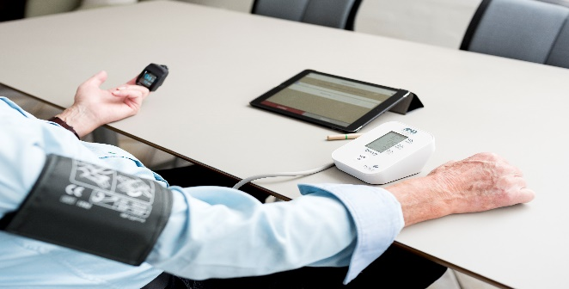
Fælles Servicefunktion
TeleCare Nord
1100 patienter
i Nordjylland
Samarbejde mellem 11 kommuner, Region Nordjylland og almen praksis
Tværsektorielt samarbejde om telemedicin
12. maj 2023
Anders Horst Petersen

Slide 2
Indhold
TeleCare Nord
Et tværsektorielt samarbejde med en fælles vision
Governance
- Den fælles ledelse af TeleCare Nord
Fælles finansiering

Slide 3
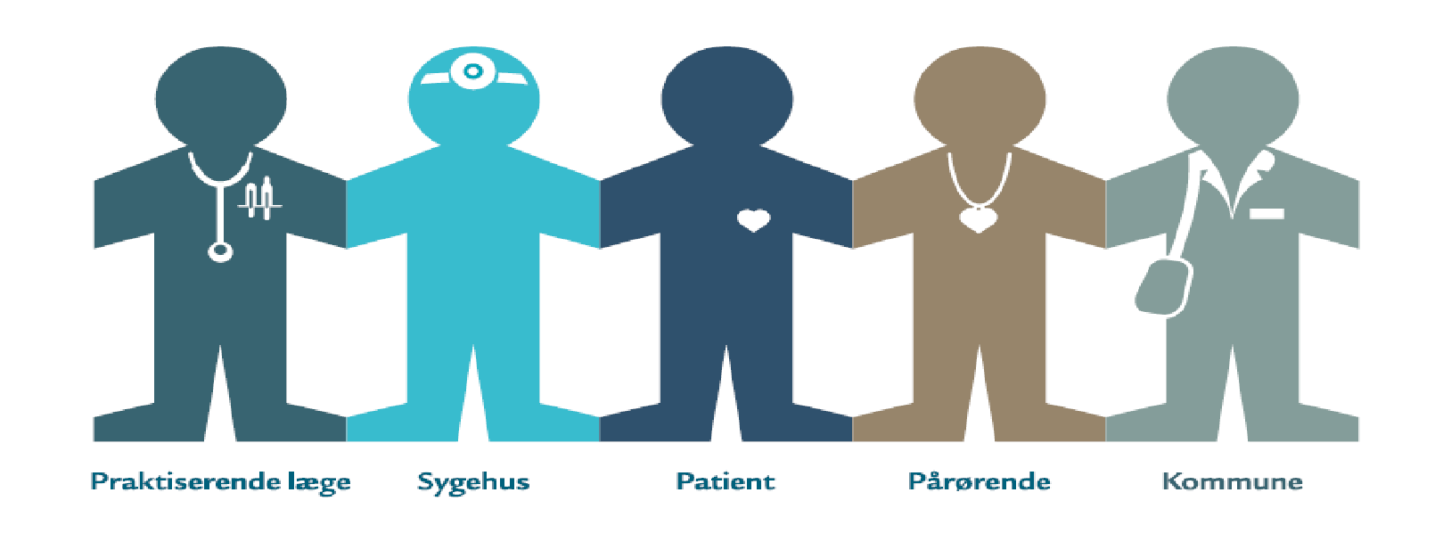
TeleCare Nord Et tværsektorielt samarbejde om telemedicin
Alle 11 nordjyske kommuner, RN hospitaler og almen praksis
Sundhedsaftale
Fælles finansiering
Fælles forretningsudvalg og styregruppe
Operationelt og strategisk fokus
Fælles sekretariat - Servicefunktion
Aftaler, guidelines, instruktioner
Uddannelse og implementering
Service, support og logistik
Udvikling og Projekter
Forskningssamarbejder

Slide 4
Vi skaber telemedicinske sundhedstilbud, der giver værdi for de nordjyske borgere.
Vi ønsker at udvikle og fremme værdiskabende sundhedstilbud, der øger livskvaliteten, skaber sundhed tæt på borgeren og gør livet med sygdom lettere.
Notes:
MISSION
Missionen finder sit ophæng i Sundhedsaftalens bærende principper:
Vi skal sikre alle borgere et godt udbytte af sundhedsvæsenets tilbud, og derfor er der i Sundhedsaftalen aftalt en række bærende principper: Princippet om at ”Vi vil prioritere telemedicinske løsninger”, sætter rammen for TeleCare Nords mission.
1. Hvad laver vi? (sundhedstilbud, der giver værdi)
2. Hvordan laver vi det? (telemedicin)
3. Hvem laver vi det til? (de nordjyske borgere)
Omdrejningspunktet for samarbejdet om TeleCare Nord er de nordjyske borgere, som med telemedicin oplever en højere grad af inddragelse, medindflydelse og ansvar for eget forløb i et tværsektorielt sundhedsvæsen.
Værdien for borgerne er en øget tryghed og livskvalitet, men også en frisættelse, hvor det at have en sygdom ikke bliver en hindring for at leve et så normalt liv som muligt.
Leveringen af de rette sundhedstilbud, såsom behandling, rehabilitering og forebyggelse sker på borgerens præmisser, af respekt for borgernes tid, på borgernes efterspørgsel og tilgængeligt for borgeren, uanset hvor denne befinder sig.
Telemedicin bidrager til større fleksibilitet og bredde i sundhedsvæsenets mulighed for at kunne tilpasse sundhedsydelser til den enkeltes behov.
Gevinsten bliver, at vi kan rumme et stigende behov i det samlede sundhedsvæsen for at behandle flere, også til gavn for samfundsøkonomien. Telemedicin kan medføre en større effektivitet og en positiv effekt på økonomien, bl.a. ved forebyggelse af indlæggelser, og behov for færre ambulante besøg på hospitalerne.
Respekt for borgernes tid og sikring af sundhed tæt på borgerne, medvirker desuden til mindre tid brugt på transport, også til gavn for klimaet.
VISION
Visionen beskriver vores mål for fremtiden, og hvor vi gerne vil bevæge os hen.
”Værdiskabende” forstås bredt og handler om flere forskellige ting:
Patientens oplevelse af værdi i mødet med TeleCare Nord – at vores telemedicinske løsninger giver øget tryghed, bedre livskvalitet og højere grad af inddragelse i og egenmestring af egen sygdom.
At vi gør det nemt at være borger i det nordjyske sundhedsvæsen. Bl.a. ved:
At gøre telemedicin til et valg for alle nordjyder, når de modtager behandling, går til rehabilitering eller deltager i forebyggelsestilbud.
At telemedicin bidrager til frisættelse, hvor det at have en sygdom ikke bliver en hindring for at leve et så normalt liv som muligt
At give fleksibilitet og bekvemmelighed ved, at man som borger kan ‘bring your own device’. Dette har også en bæredygtig vinkel, fordi vi kan reducere anskaffelsen af hardware.
Værdi ligger også i, at vi med telemedicin kan levere mere sundhed for pengene. Fx kan forværring i sygdom fanges i opløbet, så hospitalsindlæggelser kan undgås. Vi kan rumme et stigende behov i det samlede sundhedsvæsen for at behandle flere, også til gavn for samfundsøkonomien
Vi rummer derfor alle borgere, uanset hvor de bor, om de har en sygdom, som hører til en af de større kronikergrupper, eller tilhører et mindre sygdomsområde og uanset hvor borgeren er i sit forløb.
Eksempler
Ambulant kontrol: Dette kan foregå både fysisk og digitalt og altid med afsæt i borgerens behov og ønsker.
Rehabilitering: Dette kan være både med fysisk fremmøde eller virtuelt, støttet med videotræning, -undervisning og -opfølgning på afstand.
Forebyggelse: Med hjemmemonitorering følges op på sygdomsudvikling og med fokus på at styrke borgerens evne til at mestre sin sygdom. AI teknologi understøtte tidlig indsats og at forværring i sygdom opdages hurtigt.

Slide 5
STRATEGISKE MÅLSÆTNINGER
BORGEREN SOM AKTIV SAMARBEJDSPART
LIGHED I SUNDHED
SAMMENHÆNGENDE SUNDHEDSVÆSEN
STYRKET SAMARBEJDE
FOKUS PÅ INNOVATION
STABIL DRIFT OG IMPLEMENTERING
Notes:
De strategiske målsætninger skal udmønte visionen. I de følgende slides vil de strategiske målsætninger blive foldet ud, ligesom de overordnede rammer og forudsætninger for at samarbejdet kan lykkedes også bliver belyst.
De strategiske målsætninger har sammenhæng til en række af Sundhedsaftalens pejlemærker:
Styrket samarbejde med fokus på kerneopgaver og sundhedstilbud tæt på borgerne
Bedre forløb og resultater med borgerne som aktive samarbejdsparter
Større lighed i sundhed
Øget mental sundhed og trivsel er grundlaget for goder leveår
Mindre rygning vil give flere raske leveår

Slide 6
Sundhedsaftale:
Politisk niveau
Sundhedssamarbejdsudvalg
Politisk
Governance
Sundhedsklyngerne
(Nord, Midt, Vest og Syd)
Sundhedsaftale:
Administrativt niveau
Strategisk Sundhedsforum
11 kommuner, region og PLO
Strategisk og operativt
Forretningsudvalg for TeleCare Nord
TeleCare Nord og
initiativer herunder
Ansvarlige kontakter for implementering og samarbejde i alle kommuner og på hospitaler
Fagligt Rådgivningsforum for FU
TeleCare Nord sekretariat
Det Nære eSundhedsvæsen
Drift og udvikling
KOL
Hjerte-svigt
Brugergrupper
Sår
Nye initiativer

Slide 7
Fælles finansiering – en del nøglen til succes
Fælles finansiering af TeleCare Nord
Fælles økonomi til drift af TCN (sekretariat, udstyr, licenser)
62,5 pct. betales af Region Nordjylland 37,5 pct. af de nordjyske kommuner
Fremtidige telemedicinske løsninger = behov for nationale aftaler om finansiering

Slide 8
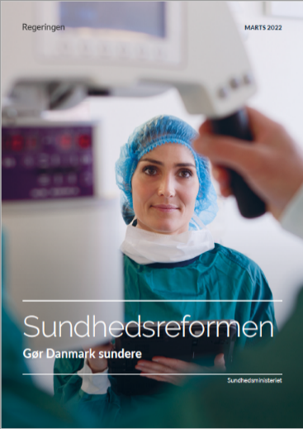
Den politiske agenda – telemedicin er en del af de nationale strategier for digital sundhed
Telemedicin er en forudsætning for sundhedsvæsenets bæredygtighed i de kommende årtier.
Ønske om omstilling til et mere nært sundhedsvæsen og til et sundhedsvæsen, hvor borgerne understøttes i selv at håndtere deres sygdom.
Strategi for Digital Sundhed 2018 - 2024
Sundhedsreformen
Marts 2022
Regeringens digitaliseringsstrategi
Maj 2022
Den fællesoffentlige digitaliseringsstrategi
Juni 2022

Slide 9
FOKUS PÅ INNOVATION
”Hvis resten af mine sygdomme kan blive koblet på telemedicinudstyret, så ville det være perfekt. Den er jeg helt med på!”
”Jeg har et stort ønske om, hvornår jeg får koblet mine andre sygdomme på mit telemedicinudstyr. Jeg håber på, at andre som jeg, får tilbudt det samme og ønsker sig det samme”
Vi indgår i innovative partnerskaber med forskningsinstitutioner og leverandører
Prædiktive algoritmer
Kunstig intelligens
Vi hjælper til videndeling nationalt og internationalt
Notes:
Nordjylland skal positionere sig som førende indenfor telemedicin og derfor arbejder vi både med fortsat at udvikle tilbuddene og sikre at forskning stadig finder sted.
Dette sker i innovative partnerskaber med forskningsinstitutioner og leverandører.
Der er fortsat behov for at skabe viden og evidens for, at telemedicinske ydelser gør en forskel. Vi ønsker at kunne bidrage til beslutninger om implementering af nye tiltag og at sikre udbredelse og samarbejde nationalt og internationalt.
Vi er med til at skabe viden og udnytte synergier, hvor vi er.
Pilot projekt i Nord om samtidig monitorering af både KOL og hjertesvigt.

Slide 10
En fremtid som kalder på mere….digitalisering
Mangel på medarbejdere og ressourcer er et fælles grundvilkår for fremtiden. Arbejdsgange og måden vi leverer sundhedstilbud på skal gentænkes
Udvide samarbejdet i TeleCare Nord med tværsektorielle digitale tilbud i bredere scope.
et eSundhedsvæsen

Slide 11
TAK!
a.horst@rn.dk
2492 7898
Anders Horst Petersen

